Slide 1


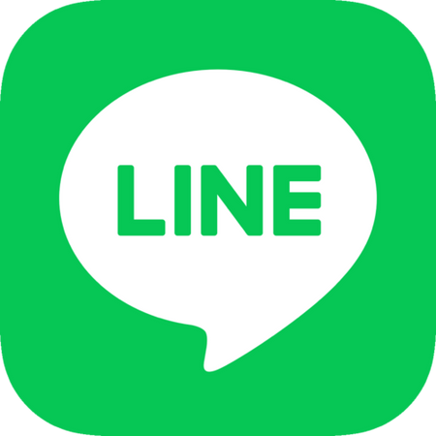

User Research UI/UX Line
Disusun oleh :
Theresia Estelina Ratu Udju (19625082)
Necia Aurely Greva Dedevi (19625142)
Edward Terrance Lie (19625187)
Maximillian Jose Andreas A (19625237)

Slide 2
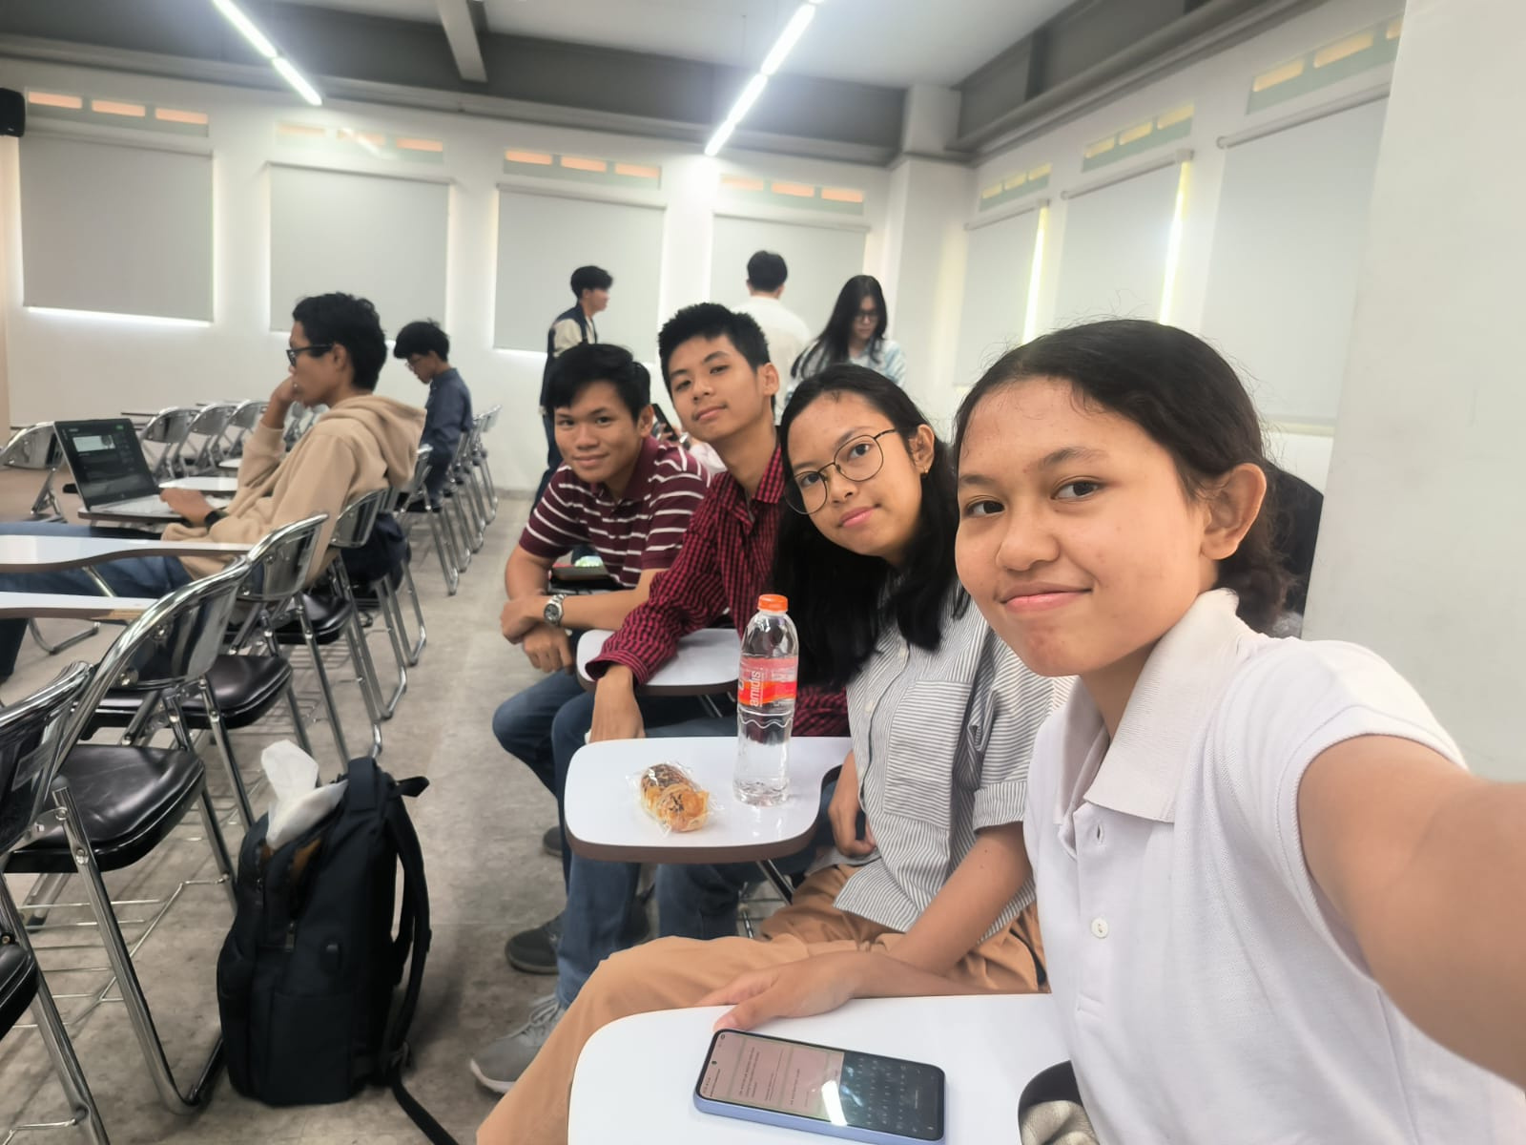
Daftar Isi
Deskripsi Aplikasi
Metode Penelitian
Hasil & Pembahasan
Observasi
Wawancara
Kuesioner
Solusi dan Mockup

Slide 3
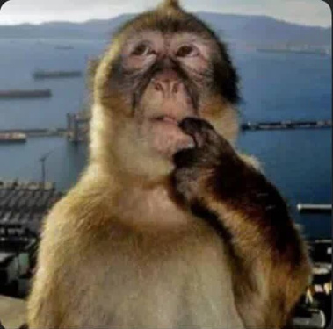

Apa itu LINE?
Line merupakan aplikasi pengirim pesan instan dan panggilan suara gratis asal Jepang. Aplikasi ini menargetkan pasar anak muda yang mengedepankan simplisitas dan pengalaman yang intuitif bagi para penggunanya. Aplikasi ini memudahkan pengguna dalam mengirim pesan, gambar, video, dan audio, serta percakapan maupun konferensi video menggunakan internet secara instan.

Slide 4

Metode Penelitian
Mixed Method (Kualitatif + Kuantitatif)
Kualitatif
Kuantitatif
Observasi
Wawancara
Kuisoner
Untuk mengumpulkan penilaian dari kepuasan pengguna, permasalahan dalam penggunaan aplikasi, dan preferensi desain pada aplikasi sosial media. Menggunakan media Google Forms.
Untuk menggali pengalaman pengguna dalam menggunakan aplikasi LINE serta menelusuri preferensi desain beberapa mahasiswa ITB

Slide 5
Analisis Data Kualitatif
Analisis Tematik
Metode SEQ
Teknik Analisis Data
Analisis Data Kuantitatif
Statistik Deskriptif
Skala Likert
Keabsahan Data
Triangulasi Metode

Slide 6
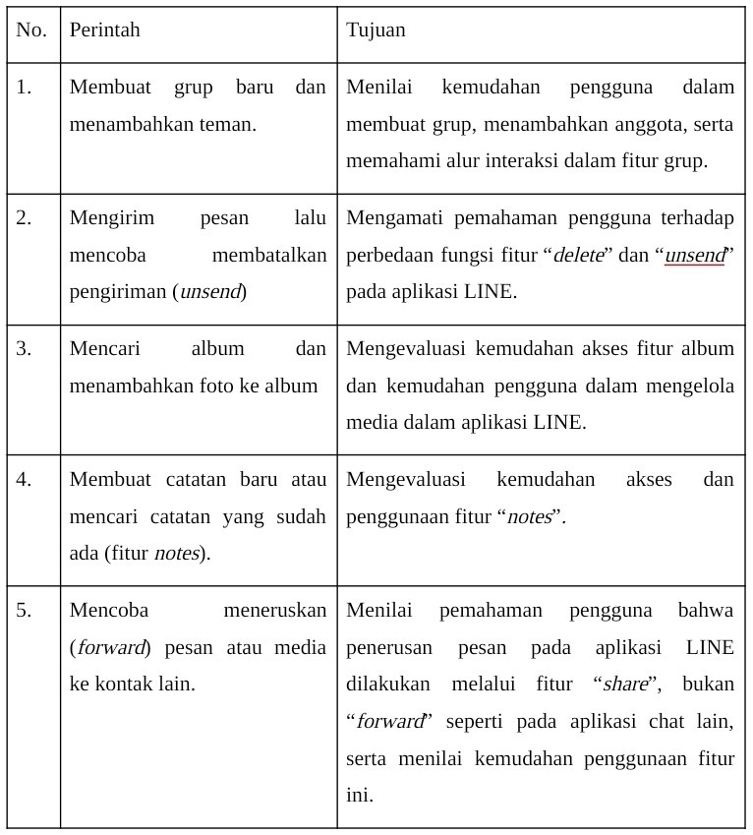


Observasi
Observasi dilakukan oleh peneliti kepada 5 mahasiswa ITB pengguna aplikasi LINE dalam rentang usia 17–22 tahun.
Metode:
Observasi terus terang
Metode SEQ

Slide 7

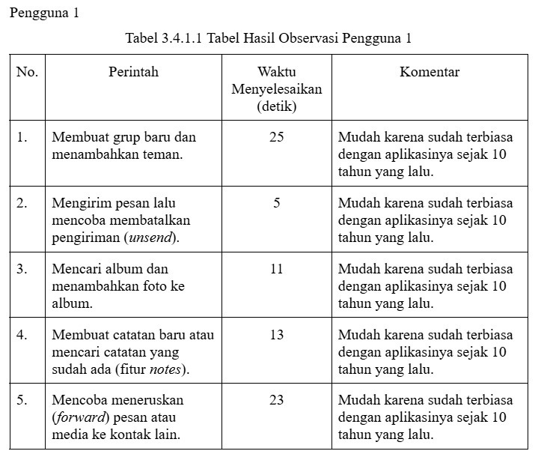
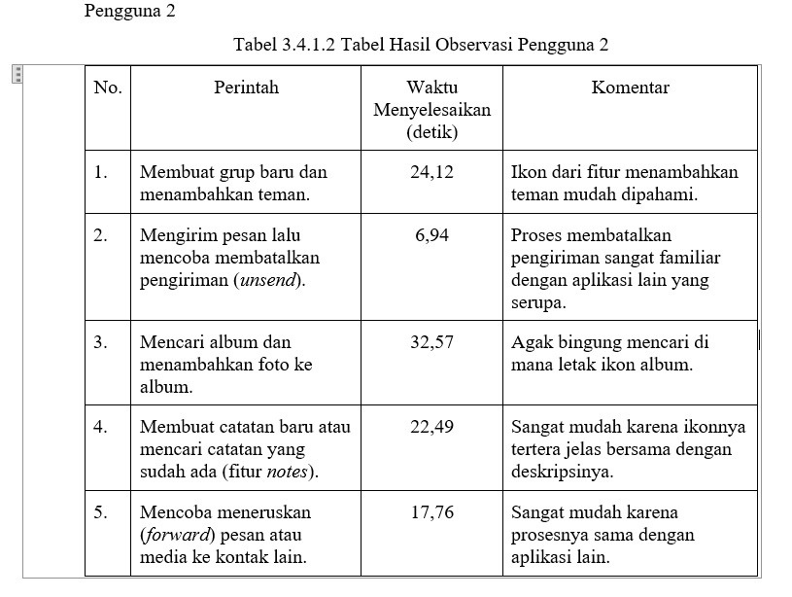
Hasil Observasi

Slide 8
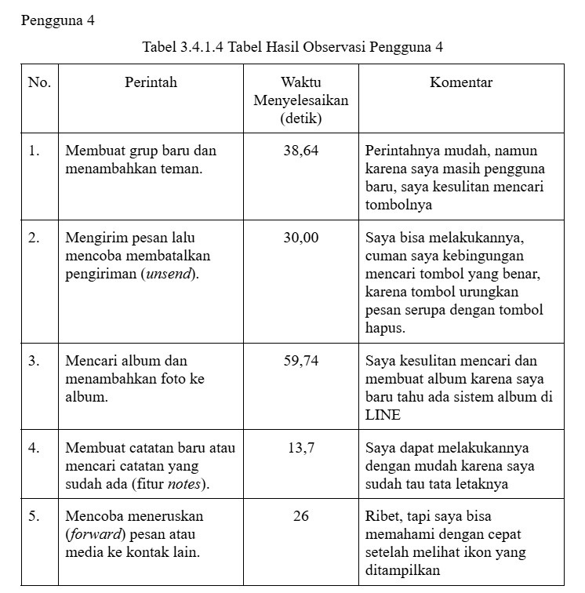
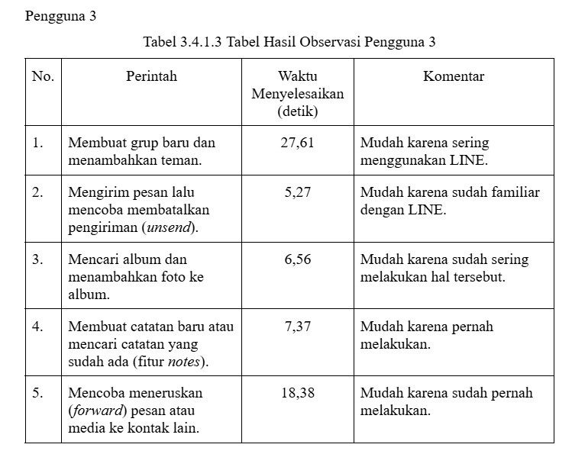

Slide 9
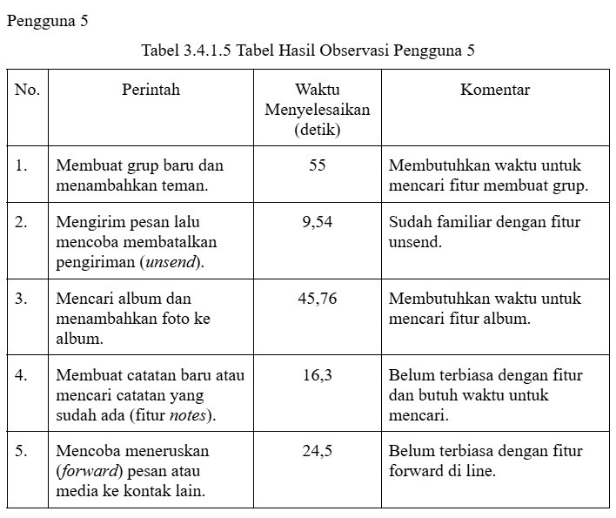

Slide 10
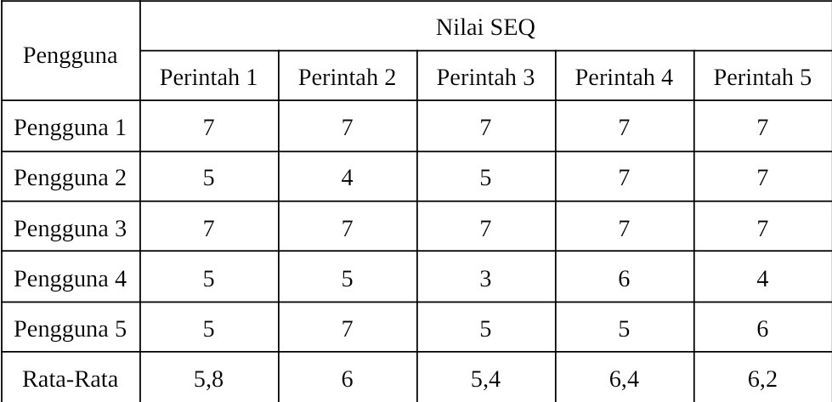
SEQ

Slide 11
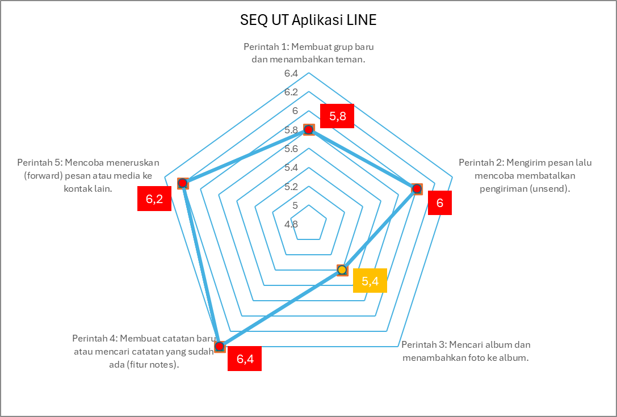

Slide 12


Wawancara
Wawancara dilakukan oleh peneliti kepada 5 mahasiswa ITB pengguna aplikasi LINE dalam rentang usia 17–22 tahun.

Slide 13

Hasil Wawancara
Profil : pengguna lama (sejak SD tahun 2013)
Preferensi Desain:
Nyaman dengan seluruh tema aplikasi
Fleksibilitas background chat
Warna ikon dasar dianggap terlalu mencolok
Pengalaman :
Grup Kuliah (Alasan utama pakai).
Kualitas Foto/Video Buruk.
Dokumen Kedaluwarsa.
Sulit untuk Pengguna Baru.
Saran :
Announcement dan Notes perlu digabung.
Desain modern dan minimalis
Kemudahan penambahan ID LINE
Pengguna 1

Slide 14

Hasil Wawancara
Profil: Pengguna 2 menggunakan LINE sejak SD, mulai kembali aktif sekitar 1 tahun ini.
Preferensi Desain:
Variasi tema kustom
Bagian obrolan dianggap paling menarik secara visual.
Terganggu oleh elemen visual seperti iklan dan kepadatan menu utama
Pengalaman: Penggunaan mayoritas untuk grup kuliah dan les, serta menilai LINE lebih sulit digunakan dibanding WhatsApp.
Saran: Perbaikan tata letak
Pengguna 2

Slide 15
Hasil Wawancara
Profil: Pengguna 3 menggunakan LINE sejak SD, penggunaan aktif sejak berkuliah
Preferensi Desain:
Menggunakan tema hitam dan tidak menyukai tema serta stiker berbayar.
Menyukai bagian Themes Store.
Main menu terasa penuh dan membingungkan.
Terganggu oleh promosi yang tidak bisa disembunyikan.
Pengalaman: LINE dianggap lambat dan sulit digunakan (fitur split bill membingungkan), namun tetap dipakai untuk pekerjaan sampingan dan karena banyak rekan menggunakannya.
Pengguna 3
Saran: Desain aplikasi sebaiknya dibuat lebih simpel, fitur-fitur yang tidak sesuai dengan esensi dihilangkan.

Slide 16
Hasil Wawancara
Profil: Pengguna 4 telah menggunakan LINE selama kurang lebih 2-3 bulan untuk keperluan kuliah.
Preferensi Desain:
Menyukai tema dan kustomisasi profil, menggunakan tema hitam karena nyaman.
Tata letak tombol dinilai membingungkan bagi pengguna baru.
LINE dinilai lebih fokus pada tampilan daripada kemudahan penggunaan.
Pengalaman: Pengguna sering memakai fitur chatting, polling, dan berbagi file, namun mengalami kesulitan saat login, bingung dengan fitur “delete” dan “unsend”, menilai LINE lebih sulit digunakan daripada WhatsApp, serta merasa layanan pelanggannya lambat dan sulit dihubungi.
Pengguna 4
Saran: Perapian susunan tombol dan tatak letak, penggabungan tombol rancu

Slide 17
Hasil Wawancara
Profil: Pengguna 5 merupakan pengguna baru selama 2 bulan untuk keperluan kuliah.
Preferensi Desain:
Nyaman dengan tampilan visual LINE, terutama tema hitam dan tampilan chatting yang menarik.
Main menu dianggap kurang menarik karena fiturnya jarang digunakan, meski desain keseluruhan sudah baik.
Pengalaman: Pengguna belum terbiasa dengan LINE, namun menganggap fitur Keep Notes memudahkan dan menilai desain serta tata letaknya sudah cukup jelas dan seimbang.
Saran : -
Pengguna 5

Slide 18
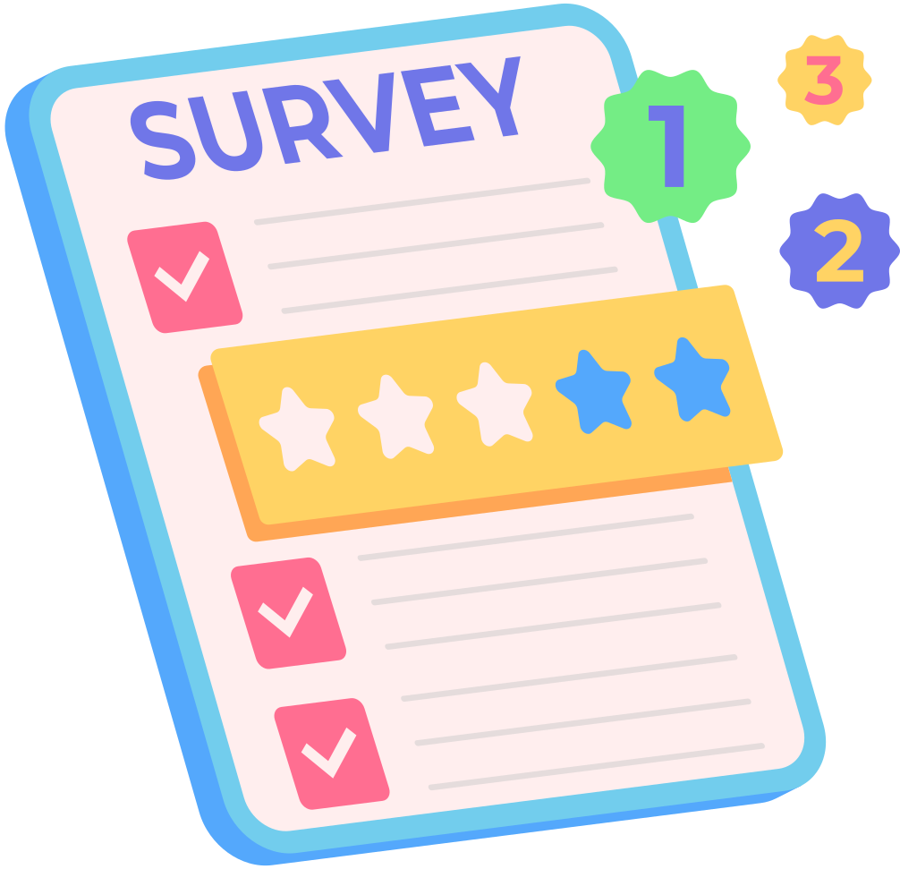

Kuesioner
Kuesioner dilakukan dengan menggunakan Google Forms. Kuesioner ini berhasil menjangkau 56 responden yang berasal dari mahasiswa ITB angkatan 2021-2025.

Slide 19
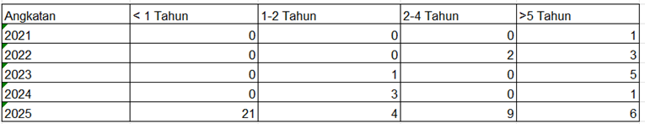
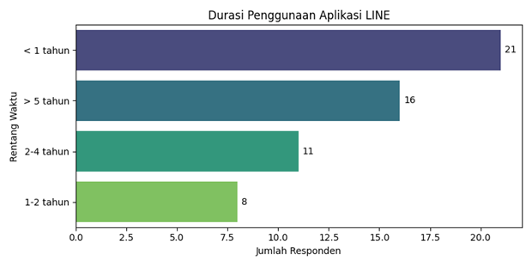
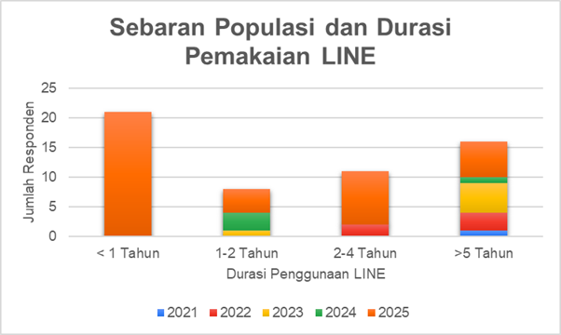
Profil Responden

Slide 20
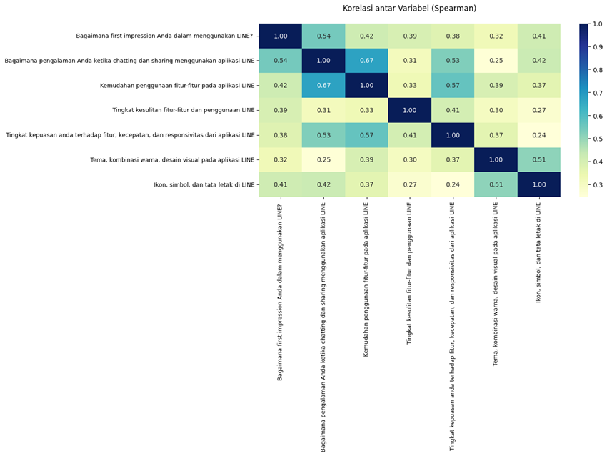


Korelasi Spearman

Slide 21
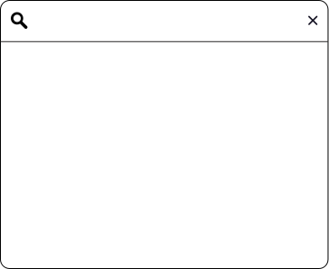

Kuesioner Skala Likert Kategori First Impression
First Impression
Chatting & Sharing
55,3%
60,8%
Biasa Saja
Biasa Saja

Slide 22
Kuesioner Skala Likert Kategori Fitur
Tingkat Kesulitan
Tingkat Kepuasan
Kemudahan
48,2%
48,3%
64,2%
Cukup sulit
Biasa saja
Mudah digunakan

Slide 23
Kuesioner Skala Likert
Kategori Desain
Tema dan Kombinasi Visual
Tata letak dan Ikon
87,5%
75%
Sangat Puas
Puas

Slide 24
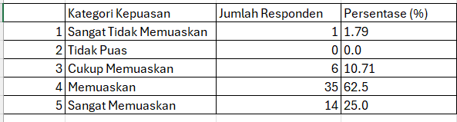
Analisis Skala Likert

Slide 25
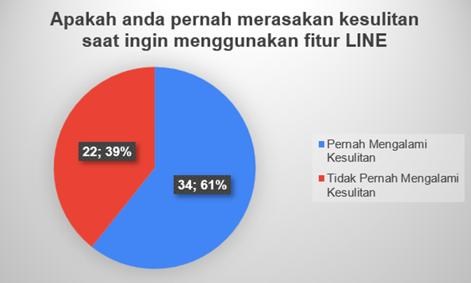
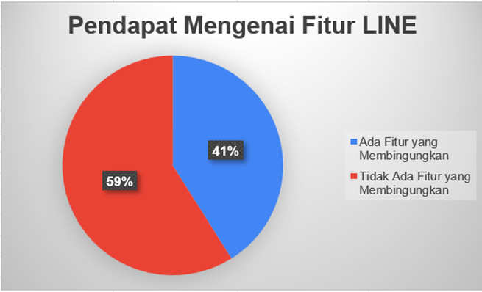
Data Kualitatif Kuesioner

Slide 26
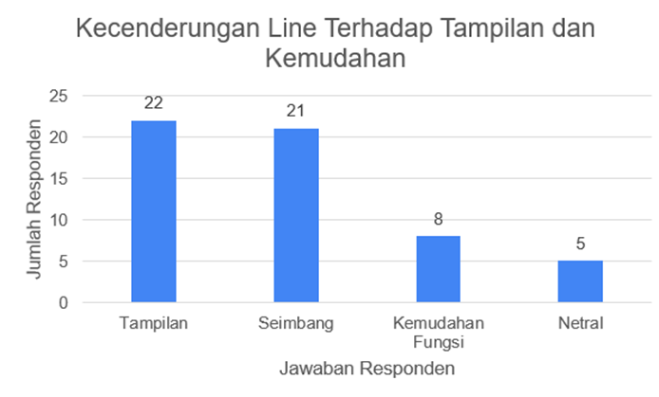
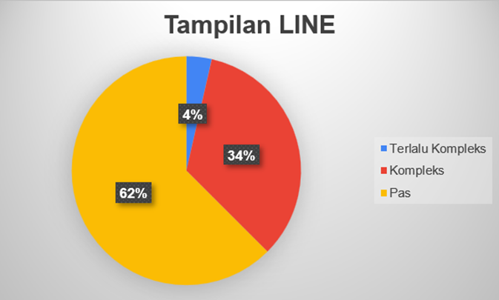
Data Kualitatif Kuesioner

Slide 27
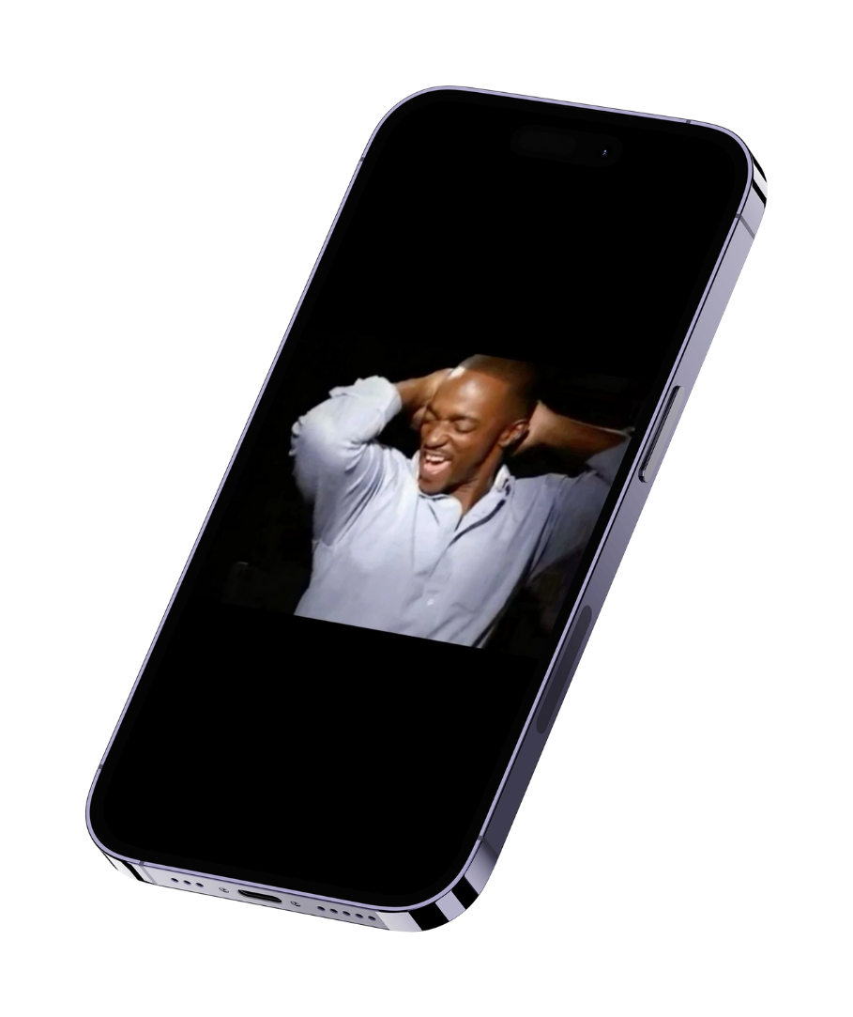
Saran dan Rekomendasi Perbaikan
Mengubah tata letak pada bagian attachment ke sebelah kanan. Hal tersebut dilakukan karena mayoritas pengguna menggunakan tangan kanan/ibu jari kanan saat memegang gawai.
Menggabungkan fitur hapus pesan (Delete) dan mengurungkan pesan (Unsend).
Memindahkan Album dan Notes di bagian yang lebih terjangkau.
Menambahkan fitur edit pesan.
Menambahkan status terkirim (send) dan status aktivitas pengguna (last seen, online, typing, read, unread).

Slide 28
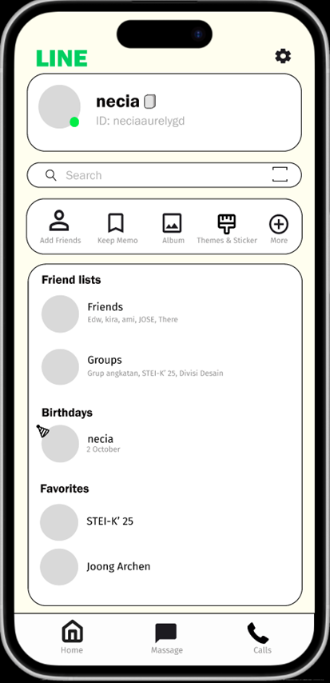
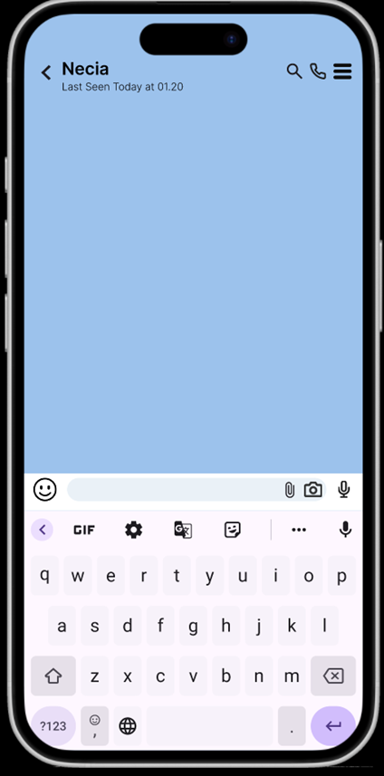
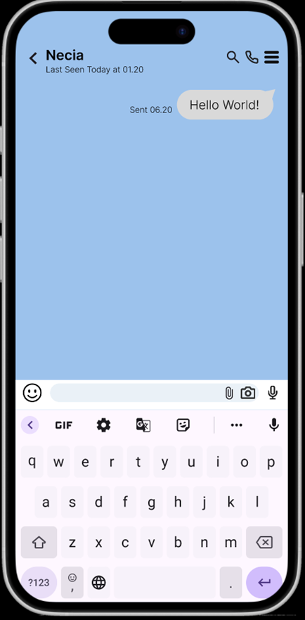
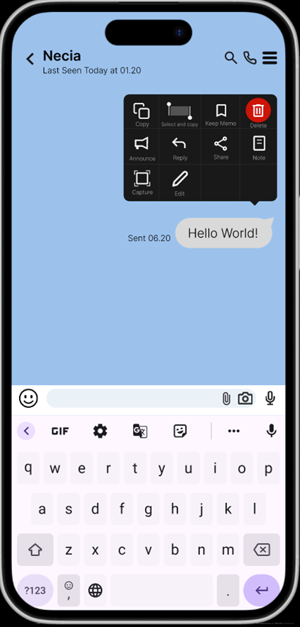
Mockup
Homepage
Fitur Terakhir Dilihat
Status Terkirim
Opsi Kustomisasi Pesan

Slide 29
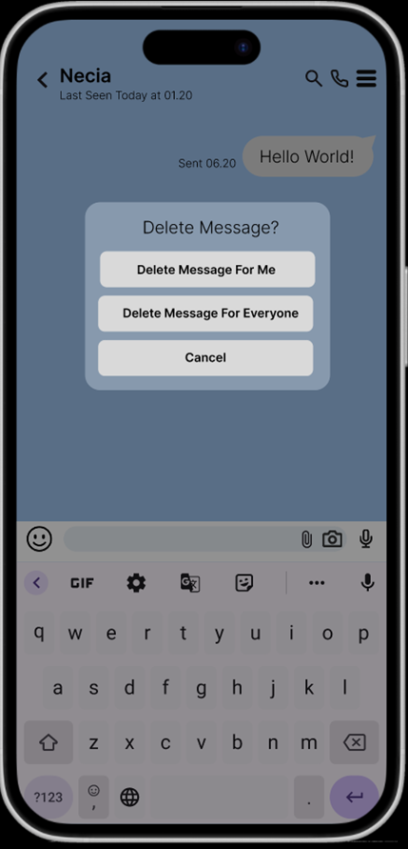
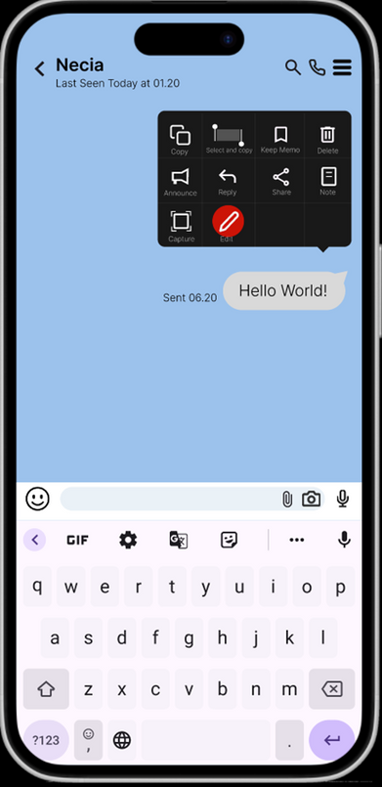
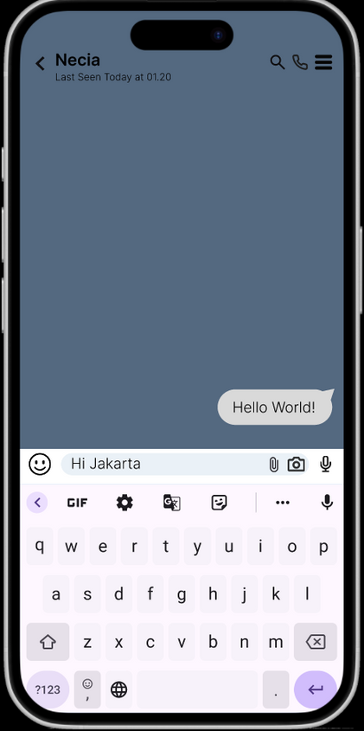
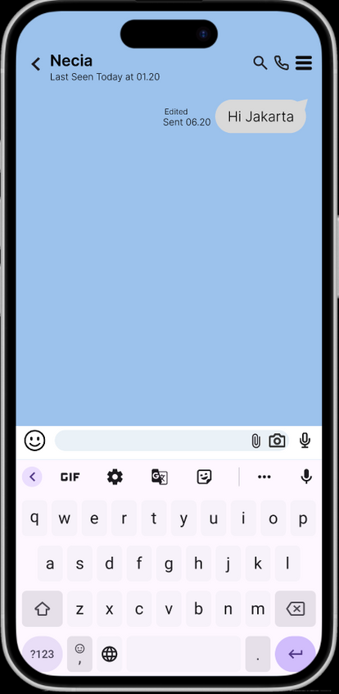
Mockup
Opsi Menghapus Pesan
Opsi Edit Pesan
Edit Pesan
Hasil Edit Pesan

Slide 30
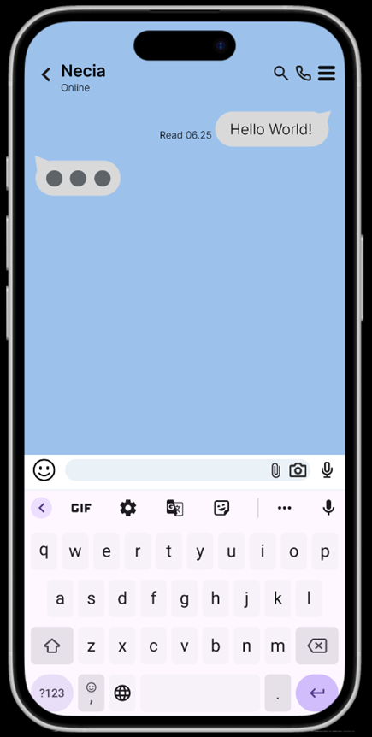
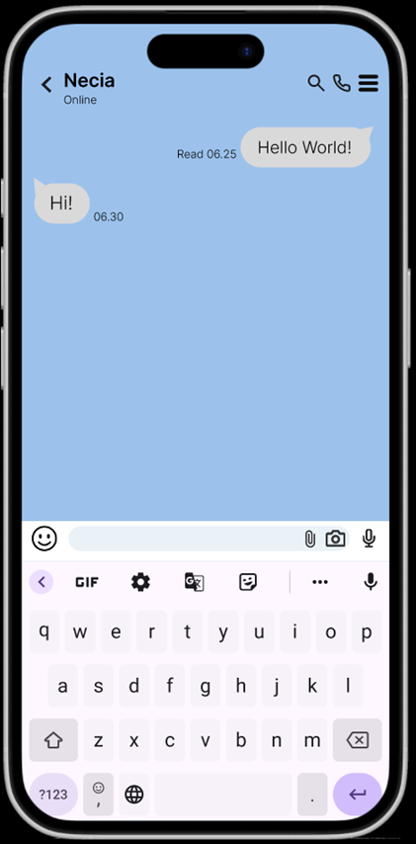
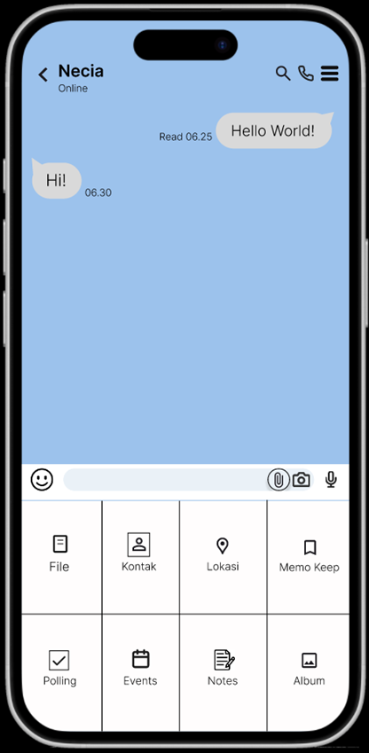
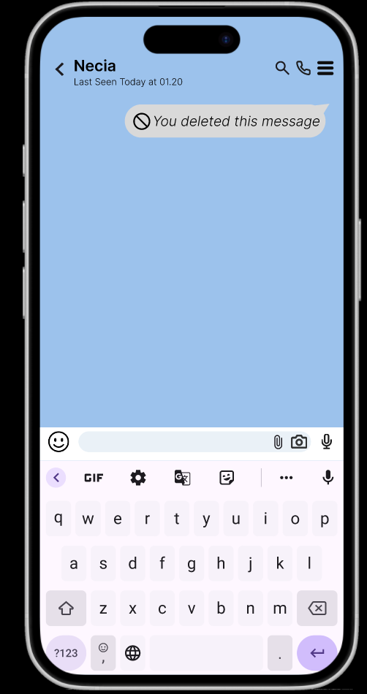
Mockup
Status Dibaca dan Sedang Mengetik
Status Pesan terkirim dan diterima
Add File, Notes, dan Album yang disatukan
Pesan dihapus untuk semua orang

Slide 31
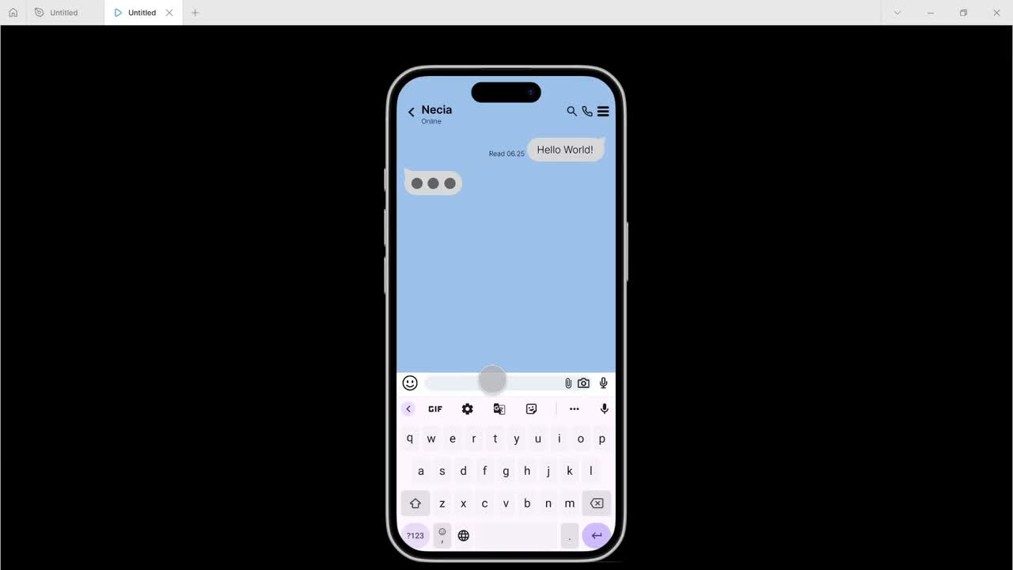
Prototipe Status Chat

Slide 32
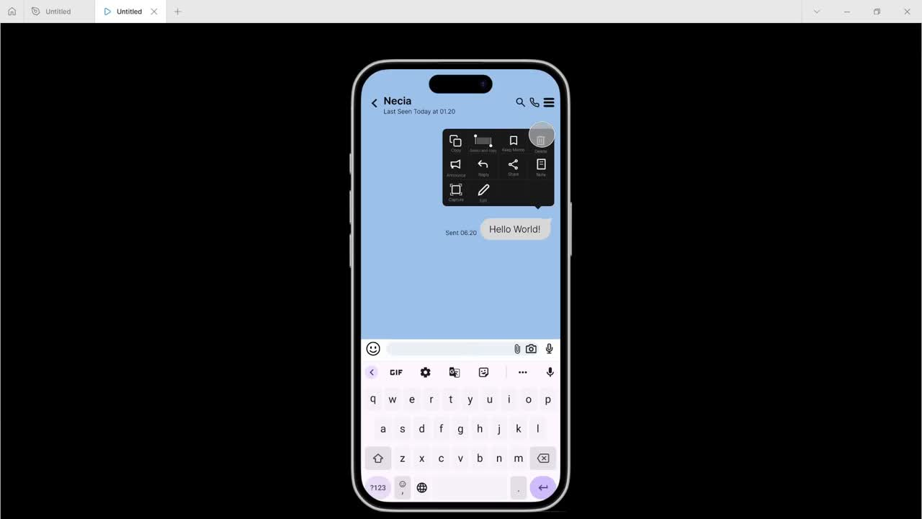
Prototipe Hapus Pesan

Slide 33

Prototipe Edit Pesan

Slide 34
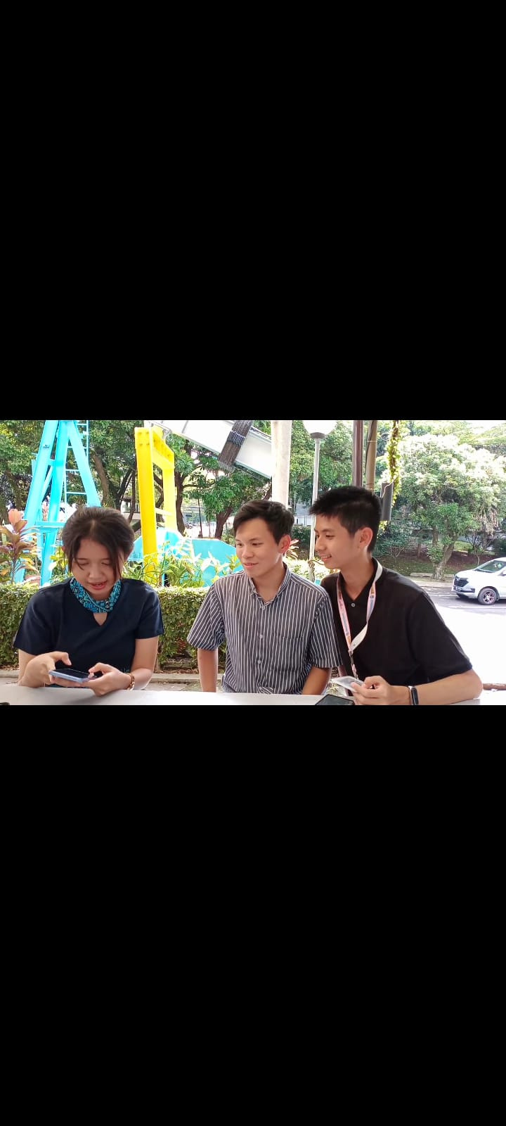
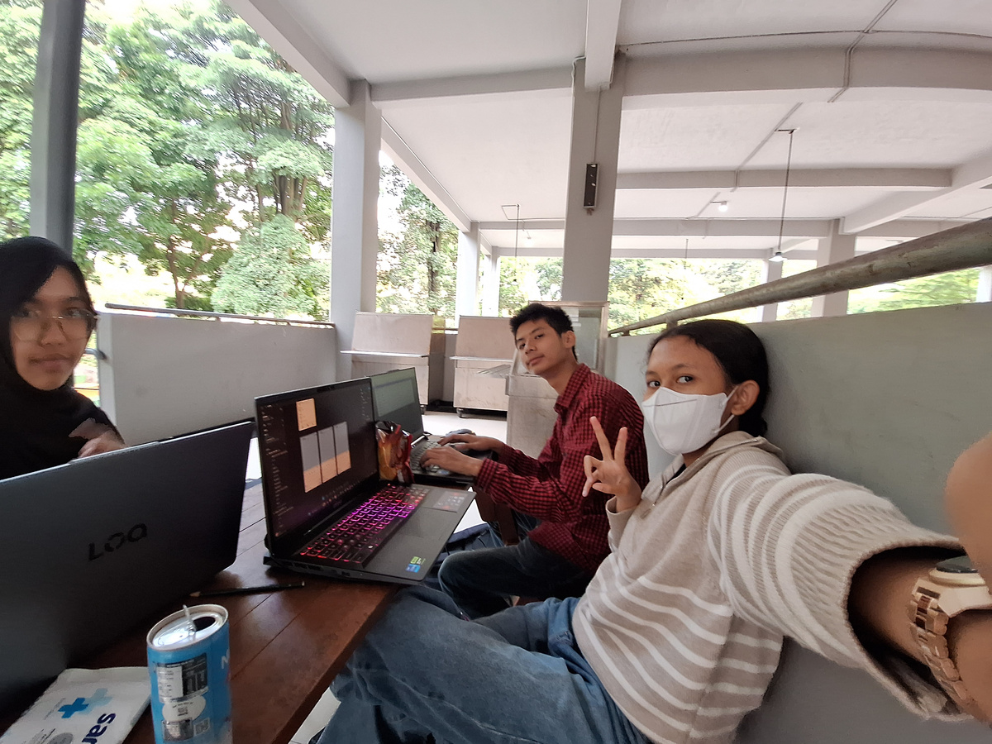
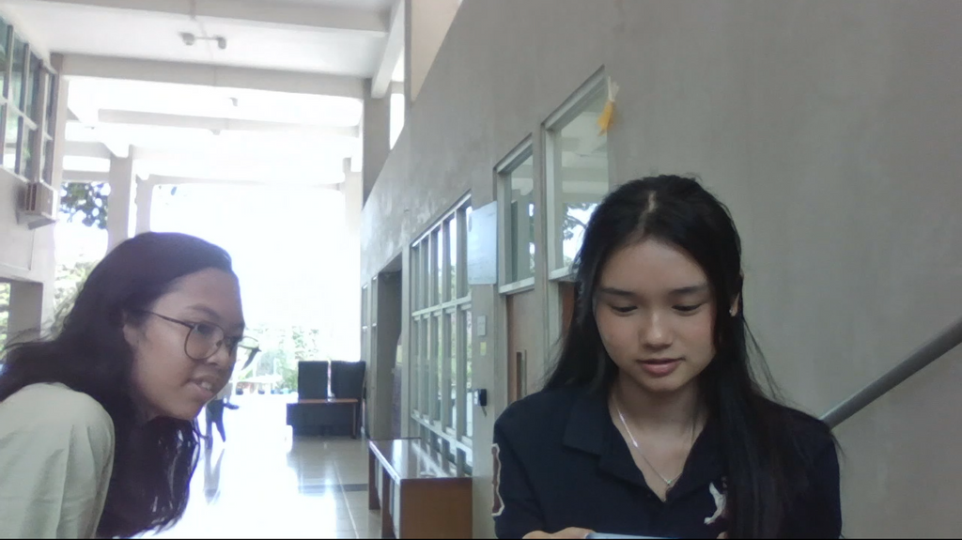
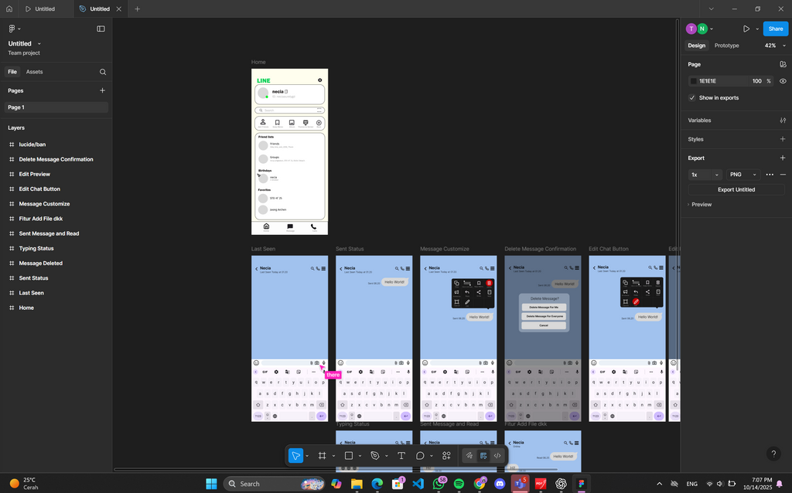
DOKUMENTASI

Slide 35
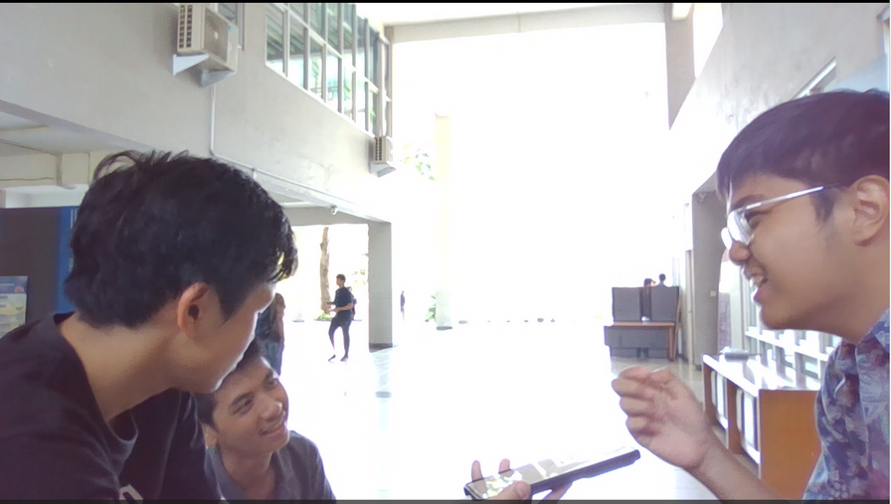
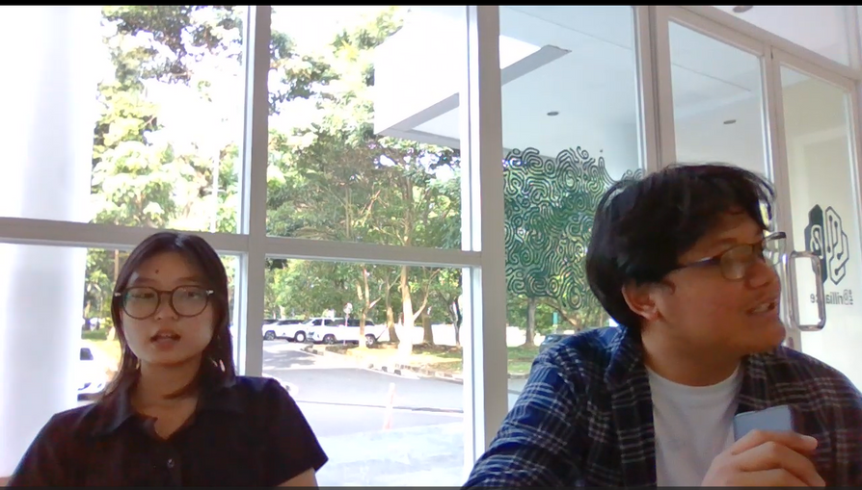
DOKUMENTASI

Slide 36
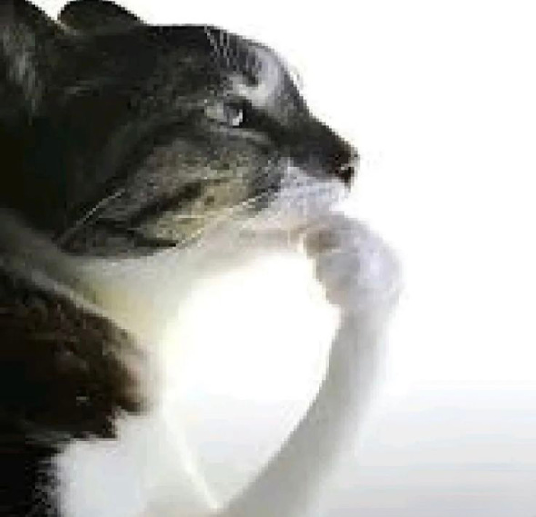
Q&A

Slide 37
Thank You

